Slide 1
আজকের পাঠে সবাইকে

Slide 2
মোঃ কওছার আলী
বিষয়ঃ প্রাথমিক গণিত
সহকা্রী শিক্ষক
শ্রেণিঃ প্রথম
দুর্লভপুর সরঃ প্রাথঃ বিদ্যালয়
পাঠ শিরোনামঃ বিয়োগের ধারণা
হরিণাকুণ্ডু,ঝিনাইদহ।
পাঠ্যাংশঃ ফিরে দেখা/রিভিউ

Slide 3
আমাদের আজকের পাঠের বিষয় ও
বিয়োগের ধারণা

Slide 4
শিখনফল:
এই পাঠ থেকে শিক্ষার্থীরা-
* বস্তুর সাহায্যে বিয়োগ করে প্রতীকের মাধ্যমে প্রকাশ করতে পারবে।
* দুইটি সংখ্যার বিয়োগ করতে পারবে যেখানে বিয়োজন অনুর্ধ্ব ১৯।

Slide 5
পাঠ্য বই এর 43 পৃষ্ঠা নিয়ে আলোচনা।
২টি উড়ে যাওয়ায় পাখির সংখ্যা কমে গেল না বৃদ্ধি পেল?
কমে গেল।
গণনা করে বলো এখানে কয়টি পাখি আছে।
কয়টি পাখি উড়ে গেল?
কয়টি পাখি রইল?
পাখি রইল
৩ টি

Slide 6
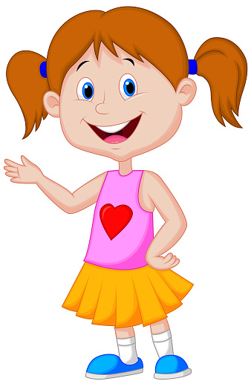
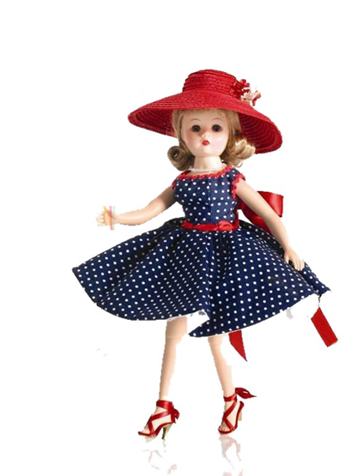
রিয়ার কাছে কয়টি ফুল আছে?
সে মিনাকে কয়টি ফুল দিল?
এখন রিয়ার কাছে কয়টি ফুল থাকল?
রিয়া
মিনা

Slide 7
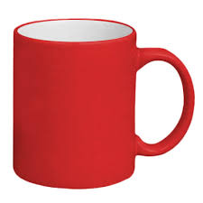
ছবি দেখে সংখ্যার বিয়োগ করি
৬
৪
=
২
µ
চল আবার দেখি।

Slide 8
ছবি দেখে গাণিতিকভাবে লিখ।
৯
৭
=
২
µ
চল আবার দেখি।

Slide 9
তুলির কতটি ফুল আছে?
রাফির কতটি ফুল আছে?
রাফির কতটি ফুল বেশি আছে?
রাফি
তুলি
রাফির ৬টি ফুল
তুলির ৩টি ফুল
৬
─
৩
=
৩
রাফির ৩টি ফুল বেশি আছে।

Slide 10
ছবিতে কয়টি পেনসিল রয়েছে?
ছবিতে কয়টি বই রয়েছে?
বই ও পেনসিলের সংখ্যার মধ্যে পার্থক্য কত?
৮
─
৪
=
৪
৪ টি পেনসিল বেশি
চল দেখি।

Slide 11
জোড়ায় কাজ
৭ ─ ৩ বিয়োগটি ছবির মাধ্যমে প্রকাশ করো।
=
চল আবার দেখি।

Slide 12
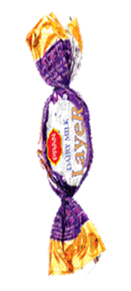
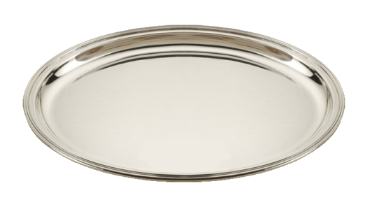
একটি প্লেটে ৪টি চকলেট আছে। রাফি চকলেটগুলো খাবে।
৪টি খেলে থাকবে-----
৪
µ
৪
=
০
৩টি খেলে থাকবে-----
৪
µ
৩
=
১
২টি খেলে থাকবে-----
৪
µ
২
=
২
১টি খেলে থাকবে-----
৪
µ
১
=
৩
০টি খেলে থাকবে-----
৪
µ
০
=
৪

Slide 13
তোমাদের নিজ নিজ খাতায় ফাঁকা ঘরগুলোতে কোন সংখ্যা হবে লিখ।
৩
৪
চল দেখি।

Slide 14
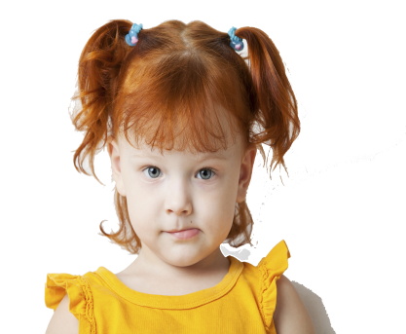
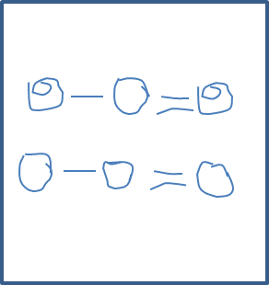
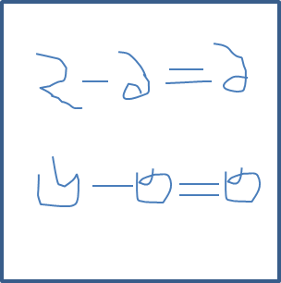
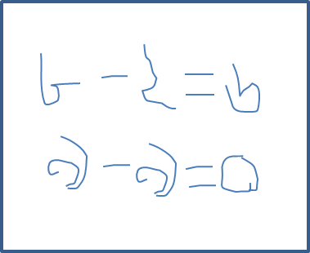
৫২ পৃষ্ঠার ৩নং সমস্যাটি সবাই মনোযোগসহ পড় এবং
বিয়োগের গাণিতিক বাক্য তৈরি করে সমস্যাটির সমাধান করো।
রুমার কয়টি কাগজের পাতা ছিল?
কয়টিতে লিখল?
লিখতে বাকী রইল কয়টি পাতা?
৮
─
৩
=
৫
৫টি পাতা লিখতে বাকী রইল।
চল আবার দেখি।

Slide 15
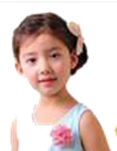
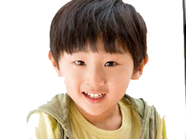
৫২ পৃষ্ঠার ৫নং সমস্যাটি সবাই মনোযোগসহ পড় এবং
বিয়োগের গাণিতিক বাক্য তৈরি করে সমস্যাটির সমাধান কর।
মেহজাবিন কয়টি ফুল তুলেছে?
ভাইকে কয়টি দিলো?
তার কাছে কয়টি ফুল রইল?
১০
─
৫
=
৫
৫টি ফুল রইল।
চল আবার দেখি।

Slide 16
৬
৩
৩
৯
৯
০
৮
৪
২
৭
০
৭
চল আবার দেখি।

Slide 17
পরবর্তী ক্লাসে আবার দেখা হবে।
সবাই ভালো থেকো

